Slide 1
Пространственное совмещение

Slide 2
Оценка качества совмещения
1 Å
$$\sqrt{\frac{\sum_{k=1}^{n}{{d_{k}^{}}^{2}}}{n}}$$
RMSD = ?
RMSD = ?

Slide 3
Постановка задачи при заданном выравнивании
1 Å
Дано:
Координаты атомов C₀^{A}, C₁^{A},…,C_{i}^{A},…,C_{N}^{A} и C₀^{B}, C₁^{B},…,C_{j}^{B},…,C_{M}^{B}
Выравнивание, то есть набор пар атомов
a₀=(i₀,j₀), a₁=(i₁,j₁), …, a_{L}=(i_{L},j_{L}),
такой, что из q≠w => i_{q}≠i_{w} & j_{q}≠j_{w}
Требуется найти
Дано:
Координаты атомов C₀^{A}, C₁^{A},…,C_{i}^{A},…,C_{N}^{A} и C₀^{B}, C₁^{B},…,C_{j}^{B},…,C_{M}^{B}
Выравнивание, то есть набор пар атомов
a₀=(i₀,j₀), a₁=(i₁,j₁), …, a_{L}=(i_{L},j_{L}),
такой, что из q≠w => i_{q}≠i_{w} & j_{q}≠j_{w}
Требуется найти такое движение структуры В, при котором
RMSD → min
Вопрос: сколько чисел (степеней свободы) требуется для описания такого движения?
Дано:
Координаты атомов C₀^{A}, C₁^{A},…,C_{i}^{A},…,C_{N}^{A} и C₀^{B}, C₁^{B},…,C_{j}^{B},…,C_{M}^{B}
Выравнивание, то есть набор пар атомов
a₀=(i₀,j₀), a₁=(i₁,j₁), …, a_{L}=(i_{L},j_{L}),
такой, что из q≠w => i_{q}≠i_{w} & j_{q}≠j_{w}
Требуется найти такое движение структуры В, при котором
RMSD → min
Дано:
Координаты атомов C₀^{A}, C₁^{A},…,C_{i}^{A},…,C_{N}^{A} и C₀^{B}, C₁^{B},…,C_{j}^{B},…,C_{M}^{B}
Выравнивание, то есть
Дано:
Координаты атомов C₀^{A}, C₁^{A},…,C_{i}^{A},…,C_{N}^{A} и C₀^{B}, C₁^{B},…,C_{j}^{B},…,C_{M}^{B}
Выравнивание, то есть набор пар атомов
a₀=(i₀,j₀), a₁=(i₁,j₁), …, a_{L}=(i_{L},j_{L}),
такой, что из q≠w => i_{q}≠i_{w} & j_{q}≠j_{w}
Дано:
Координаты атомов C₀^{A}, C₁^{A},…,C_{i}^{A},…,C_{N}^{A} и C₀^{B}, C₁^{B},…,C_{j}^{B},…,C_{M}^{B}
Выравнивание, то есть набор пар атомов
a₀=(i₀,j₀), a₁=(i₁,j₁), …, a_{L}=(i_{L},j_{L}),
такой, что из q≠w => i_{q}≠i_{w} & j_{q}≠j_{w}
Требуется найти такое движение структуры В,

Slide 4
Движение
x
$$\overline{x}$$
$$\overline{y}$$
y
x
y

Slide 5
Теорема
1 Å
При заданном выравнивании движение структуры В приводящее к минимизации RMSD ее совмещения со структурой A таково, что приводит к совпадению их центров масс.
Доказательства я приводить не буду, но, поверьте, это правда.

Slide 6
Sipple, Stegbuhner, 1991
1. Совмещаем центры масс:
$$C_{j}^{B′}={C_{j}^{B}+\overline{r}}_{}$$
$$\overline{r}=\frac{\sum_{k=1}^{L}{C_{jk}^{B}}−\sum_{k=1}^{L}{C_{ik}^{A}}}{L}$$
2. Находим вращение:
2.1. Вычисляем угол поворота вокруг оси Х, при котором минимизируется RMSD
2.2. Вычисляем угол поворота вокруг оси Y, при котором минимизируется RMSD
2.3. Вычисляем угол поворота вокруг оси Z, при котором минимизируется RMSD
2.4. Пока углы не стабилизируются.

Slide 7
Постановка задачи без выравнивания
Дано:
Координаты атомов C₀^{A}, C₁^{A},…,C_{i}^{A},…,C_{N}^{A} и C₀^{B}, C₁^{B},…,C_{j}^{B},…,C_{M}^{B}
Найти: выравнивание, при котором RMSD → min
Дано:
Координаты атомов C₀^{A}, C₁^{A},…,C_{i}^{A},…,C_{N}^{A} и C₀^{B}, C₁^{B},…,C_{j}^{B},…,C_{M}^{B}
Найти: выравнивание, при котором RMSD → min
Решение: взять пару соседних атомов из каждой структуры.
Дано:
Координаты атомов C₀^{A}, C₁^{A},…,C_{i}^{A},…,C_{N}^{A} и C₀^{B}, C₁^{B},…,C_{j}^{B},…,C_{M}^{B}
Найти: выравнивание, при котором RMSD → min
Решение: взять пару соседних атомов из каждой структуры.
Дано:
Координаты атомов C₀^{A}, C₁^{A},…,C_{i}^{A},…,C_{N}^{A} и C₀^{B}, C₁^{B},…,C_{j}^{B},…,C_{M}^{B}
Найти:
Найти: выравнивание, при котором RMSD → min, L → max
Эти две цели противоречат друг другу!!!

Slide 8
Алгоритм CE (combinatorial extension)
Идея №1: Надо придумать такую меру сходства структур, которая отражала бы некий баланс между нашим требованием к максимизации длины выравнивания и минимизации RMSD.
Конкретно в этом алгоритме эта мера получена так. Авторы взяли много пар структур (какие-то из них похожи, какие-то нет) и построили выравнивания при помощи своего алгоритма. Для каждого выравнивания можно посчитать длину и RMSD. Для каждой длины выравнивания можно получить распределение RMSD по такой случайной выборке. Мерой сходства является Z-score для конкретного выравнивания.
Как видите, тут плохо с формализацией. Алгоритм на обучающей выборке выдает какие-то значения, - те, которые достаточно маленькие считаются достаточно хорошими.
Shindyalov I.N., Bourne P.E. Protein structure alignment by incremental combinatorial extension (CE) of the optimal path. Protein Eng. 1998. 11(9).

Slide 9
Алгоритм CE
Идея №2: Если есть черновое выравнивание, то его можно оптимизировать. А именно, можно:
Удлинять выровненные участки.
Укорачивать их.
Сдвигать гэпы.
Каждое такое изменение соответствует некоторому новому выравниванию. И, следовательно, некоторому совмещению. И у него есть длина, RMSD и Z-score. Можно посмотреть, увеличился ли он от каждого возможного изменения.
Алгоритм CE рассматривает последовательности таких изменений, выбираемые случайным образом. Те последовательности, которые ведут к сильному ухудшению Z-score отбраковываются. Остальные – растут дальше.
Shindyalov I.N., Bourne P.E. Protein structure alignment by incremental combinatorial extension (CE) of the optimal path. Protein Eng. 1998. 11(9).

Slide 10
Алгоритм PDBeFold (бывш. SSM)
Дано: Две структуры. Задача: Найти такое выравнивание их последовательностей, которое при подстановке в задачу совмещения при заданном выравнивании дает такое RMSD, что величина
оказывается максимальной.
Основные этапы: 1. Найти элементы вторичной структуры.
2. Найти такие множества элементов из первой и второй структуры, что эти элементы расположены в пространстве приблизительно одинаково.
3. Построить “черновое” выравнивание последовательностей. И оптимизировать его.
Krissinel E, Henrick K. Secondary-structure matching (SSM), a new tool for fast protein structure alignment in three dimensions. Acta Crystallogr D Biol Crystallogr. 2004 Dec;60(Pt 12 Pt 1)

Slide 11
Алгоритм PDBeFold (SSM)
Это модифицированный пример из оригинальной статьи. Я добавил к первой структуре тяж S₄. Вопрос: какие элементы вторичной структуры тут расположены примерно одинаково и в А, и в В?
Ответ: H, S₁, S₂, S₃.
S₄
Рассмотрим все пары элементов из первой структуры:
(H, S₁), (H, S₂), (H, S₃), (H, S₄), (S₁, S₂), (S₁, S₃), (S₁, S₄),
(S₂, S₃), (S₂, S₄), (S₃, S₄)
+ еще 10 (S₁, H), (S₂, H) и т.д.
Рассмотрим все пары элементов из второй структуры:
(H’, S₁’), (H’, S₂’), (H’, S₃’), (S₁’, S₂’), (S₁’, S₃’),
(S₂’, S₃’)
+ еще 6 (S₁, H), (S₂, H) и т.д.
Рассмотрим двойки пар из п. 1 и 2 (например, (H, S₁) + (H’, S₃’) и проч.)
Вопрос: сколько всего таких двоек?
Ответ: 20 х 12 = 240.
Вопрос: Все ли такие двойки пар соответствуют парам элементов, которые одновременно могут быть выровнены?
Krissinel E, Henrick K. Secondary-structure matching (SSM), a new tool for fast protein structure alignment in three dimensions. Acta Crystallogr D Biol Crystallogr. 2004 Dec;60(Pt 12 Pt 1)

Slide 12
Алгоритм PDBeFold (SSM)
Рассмотрим двойки пар (например, (H, S₁) + (H’, S₃’) и проч.) – это гипотезы об одновременном выравнивании пар элементов
Вопрос: Все ли такие двойки пар соответствуют парам элементов, которые одновременно могут быть выровнены?
S₄
(H, S₁) + (H’, S₃’)
Может, т.к. спираль соответствует спирали, а тяж - тяжу
(H, S₁) + (S₁’, S₃’)
Не может, т.к. спираль не может быть выровнена с β-тяжем
(S₁, S₂) + (S₁’, S₃’)
Может
Из рисунка видно, что не все эти двойки реально выровнены. Но алгоритм этого пока не знает – это надлежит установить.
Krissinel E, Henrick K. Secondary-structure matching (SSM), a new tool for fast protein structure alignment in three dimensions. Acta Crystallogr D Biol Crystallogr. 2004 Dec;60(Pt 12 Pt 1)

Slide 13
Алгоритм PDBeFold (SSM)
Рассмотрим двойки пар (например, (H, S₁) + (H’, S₃’) и проч.)
Вопрос: Все ли такие двойки пар соответствуют парам элементов, которые одновременно могут быть выровнены?
S₄
Каждая пара элементов аппроксимируется парой векторов. Их взаимное расположение характеризуется длинами векторов, расстоянием между центрами и какими-то углами. На основании сходства таких параметров для двойки пар можно отобрать такие двойки, которые соответствуют парам потенциально выровненных элементов.
Krissinel E, Henrick K. Secondary-structure matching (SSM), a new tool for fast protein structure alignment in three dimensions. Acta Crystallogr D Biol Crystallogr. 2004 Dec;60(Pt 12 Pt 1)

Slide 14
Алгоритм PDBeFold (SSM)
Отберем из всех двоек вида
те, которые потенциально могут быть выровнены. Это будут вершины графа. (На рисунке ниже показаны далеко не все вершины.)
Часть вершин соответствует правильному выравниванию. Часть – нет, но мы этого пока не знаем. Такова, например, двойка (S₂, S₄) + (S’₁, S’₃). Как видно из рисунка в правильном выравнивании такой двойки нет. Но вообще говоря, это две пары тяжей, идущих в одном направлении, примерно с одинаковым расстоянием между ними.
Теперь соединим ребрами те вершины, между которыми нет противоречия.
S₄
(H, S₁) + (H’, S₁’)
(S₁, S₂) + (S’₁, S’₂)
(H, S₂) + (H’, S₂’)
(S₁, S₃) + (S’₁, S’₃)
(H, S₃) + (H’, S₃’)
(S₂, S₄) + (S’₁, S’₃)
Krissinel E, Henrick K. Secondary-structure matching (SSM), a new tool for fast protein structure alignment in three dimensions. Acta Crystallogr D Biol Crystallogr. 2004 Dec;60(Pt 12 Pt 1)

Slide 15
Алгоритм PDBeFold (SSM)
Теперь соединим ребрами те вершины, между которыми нет противоречия.
Например, двойки (H, S₁) + (H’, S₁’) и (H, S₃) + (H’, S₃’)
вполне могут быть в одном выравнивании.
А двойки
(S₁, S₃) + (S’₁, S’₃) и (S₂, S₄) + (S’₁, S’₃)
- нет. Действительно, S’₁ не может быть одновременно выровнен и с S₁, и с S₂.
Клика в таком графе соответствует максимальному множеству выровненных элементов.
S₄
(H, S₁) + (H’, S₁’)
(S₁, S₂) + (S’₁, S’₂)
(H, S₂) + (H’, S₂’)
(S₁, S₃) + (S’₁, S’₃)
(H, S₃) + (H’, S₃’)
(S₂, S₄) + (S’₁, S’₃)
Krissinel E, Henrick K. Secondary-structure matching (SSM), a new tool for fast protein structure alignment in three dimensions. Acta Crystallogr D Biol Crystallogr. 2004 Dec;60(Pt 12 Pt 1)

Slide 16
Алгоритм PDBeFold (SSM)
Далее, заменим каждый SSE на точку (его центр). Поскольку у нас уже есть списки совпадающих элементов, эти точки можно совместить. Получится черновое совмещение структур.
Теперь надо перейти от выравнивания элементов вторичной структуры к выравниванию последовательностей.
Для совпадающих SSE (см. предыдущий этап) выбирает 3-4 аминокислоты, наиболее близких друг к другу. Затем выравнивание расширяется на весь тяж или спираль.
Для всех остальных алгоритм находит взаимно наиболее близкие C_{α} атомы. Соседние с ними пары атомов также считаются выровненными.
Krissinel E, Henrick K. Secondary-structure matching (SSM), a new tool for fast protein structure alignment in three dimensions. Acta Crystallogr D Biol Crystallogr. 2004 Dec;60(Pt 12 Pt 1)

Slide 17
Алгоритм PDBeFold (SSM)
Далее, заменим каждый SSE на точку (его центр). Поскольку у нас уже есть списки совпадающих элементов, эти точки можно совместить. Получится черновое совмещение структур.
Теперь можно перейти от выравнивания элементов вторичной структуры к выравниванию последовательностей. При этом близко расположенные C_{α} атомы считаются выровненными и это выравнивание распространяется на их соседей по полипептидной цепочке.
Теперь у нас есть черновое выравнивание последовательностей. Ему соответствует некое совмещение структур, длина выравнивания, RMSD и Q-score. Его можно оптимизировать: менять разными способами, строить новое совмещение и добиваться увеличения Q. И так много-много раз, пока решение не стабилизируется.
Krissinel E, Henrick K. Secondary-structure matching (SSM), a new tool for fast protein structure alignment in three dimensions. Acta Crystallogr D Biol Crystallogr. 2004 Dec;60(Pt 12 Pt 1)

Slide 18
Алгоритм PDBeFold (SSM)
Это было оооочень приблизительное описание алгоритма. Реальность несколько сложнее.
В алгоритмах для анализа 3D структур почти всегда так – авторы учитывают очень много деталей, часто совершенно неочевидных.
Krissinel E, Henrick K. Secondary-structure matching (SSM), a new tool for fast protein structure alignment in three dimensions. Acta Crystallogr D Biol Crystallogr. 2004 Dec;60(Pt 12 Pt 1)

Slide 19
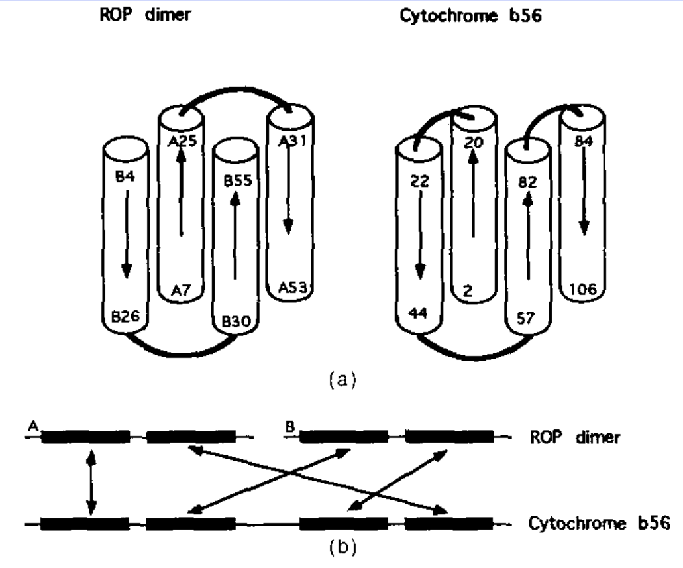
Алгоритм DALI
Holm L, Sander C. Protein structure comparison by alignment of distance matrices. J Mol Biol. 1993 Sep 5;233(1)

Slide 20
Алгоритм DALI
1 Å
Задача: выбрать выровненные атомы так, чтобы матрицы стали похожими. При этом разрешается удалять строки (и столбцы) из матрицы, а также менять их местами.
Holm L, Sander C. Protein structure comparison by alignment of distance matrices. J Mol Biol. 1993 Sep 5;233(1)

Slide 21
Алгоритм DALI
Holm L, Sander C. Protein structure comparison by alignment of distance matrices. J Mol Biol. 1993 Sep 5;233(1)

Slide 22
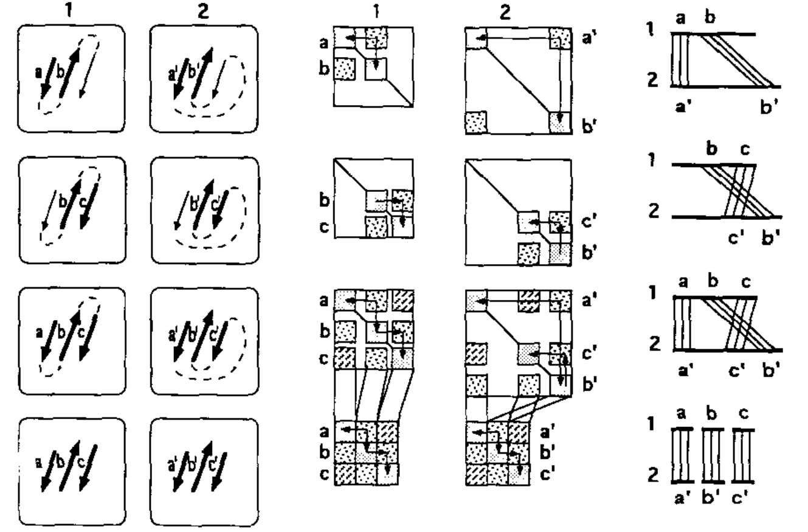
Алгоритм DALI
Holm L, Sander C. Protein structure comparison by alignment of distance matrices. J Mol Biol. 1993 Sep 5;233(1)

Slide 23
Алгоритм DALI
Целевая функция
, где i и j – координаты в матрице (= в выравнивании)
, $w(r)=e^{−\frac{r2}{400}}$
Смысл: сильно непохожие расстояния вообще не надо учитывать.
Задача: подобрать такую перестановку строк и столбцов в матрице,
чтобы S → max
Holm L, Sander C. Protein structure comparison by alignment of distance matrices. J Mol Biol. 1993 Sep 5;233(1)

Slide 24
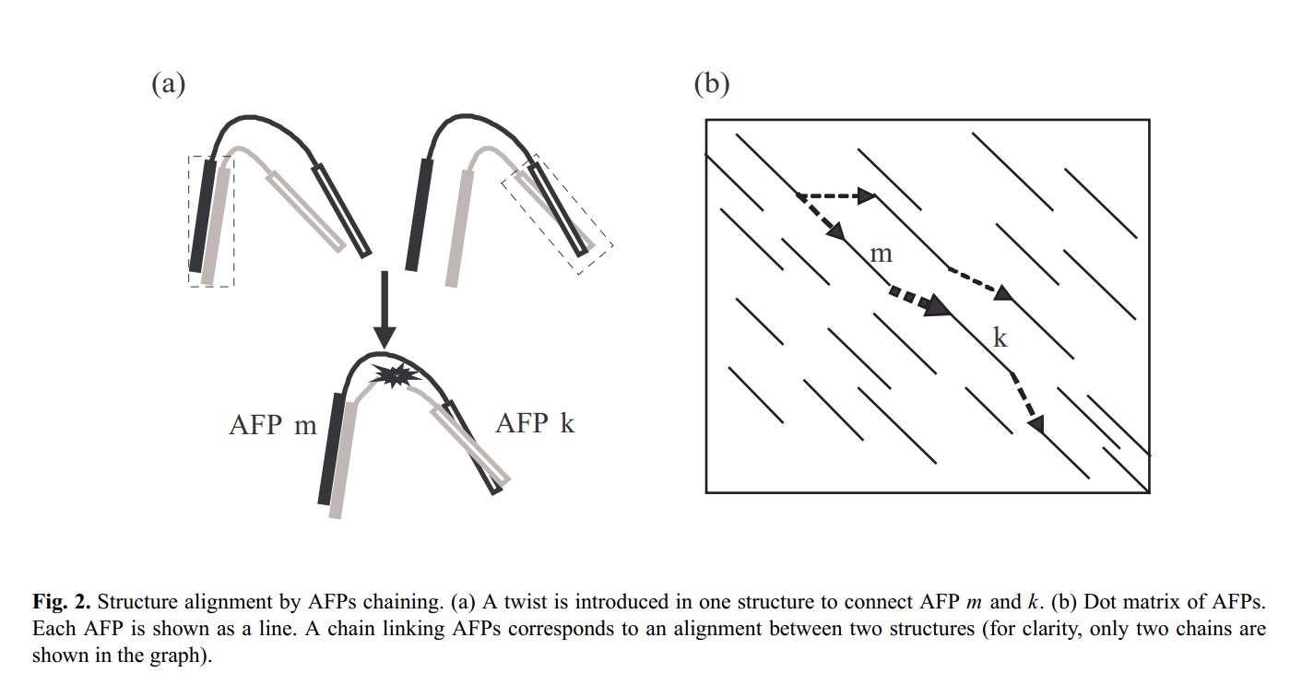
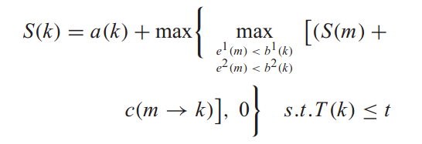
Алгоритм гибкого совмещения (FATCAT)
Ye, Godzik, 2003

